Slide 1



Danilo Andrade
Engenheiro Agrônomo
Dr. Em Produção Vegetal
Metabolismo do Glicogênio
bioquimicacomdanilo.com.br
danilo.santos@ufes.br
danilo_as@live.com
@daniloas.com_
daniloas.com

Slide 2
Monossacarídeos
Dissacarídeos
Polissacarídeos
Glicose
Sacarose
Amido
Galactose
Lactose
Glicogênio
Frutose
Maltose
Celulose

Slide 3
Questões para aguçar as ideias?
Qual a função do amido nos vegetais?
E do glicogênio nos animais?
Qual a diferença entre amido e glicogênio?

Slide 4
Prática #01
Recuperação de memória e interpretação

Slide 5
Comida
01
Glicose
Glicogênio
02
10
Glicose-6-fosfato
Ribose, NADPH
03
05
04
07
Lactato
Piruvato
Etanol
06
08
09
Acetil CoA

Slide 6
Comida
Digestão
Glicose
Glicogênese
Via das Pentoses Fosfato
Glicogênio
Glicose-6-fosfato
Ribose, NADPH
Glicogenólise
Glicólise
Gliconeogênese
Inicio da gliconeogênese
a partir do lactato
Fermentação
Alcoólica
Lactato
Piruvato
Etanol
Fermentação
Lática
Oxidação do Piruvato
Acetil-CoA

Slide 7
Vias bioquímicas desta aula
Glicogênese
Via de síntese de estoque de glicose sob a forma de glicogênio
Glicogenólise
Via de quebra do glicogênio em glicose-6-fosfato e glicose

Slide 8
Glicogênese
(Síntese e glicogênio)

Slide 9
Glicogênio
Glicogênio sintase
UDP-Glicose
UDP-glicose pirofosforilase
Glicose-1-fosfato
Fosfoglicomutase
Glicose-6-fosfato
Glicoquinase
Glicose

Slide 10
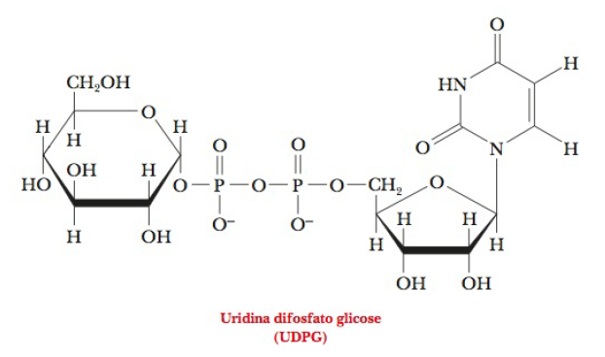

Slide 11
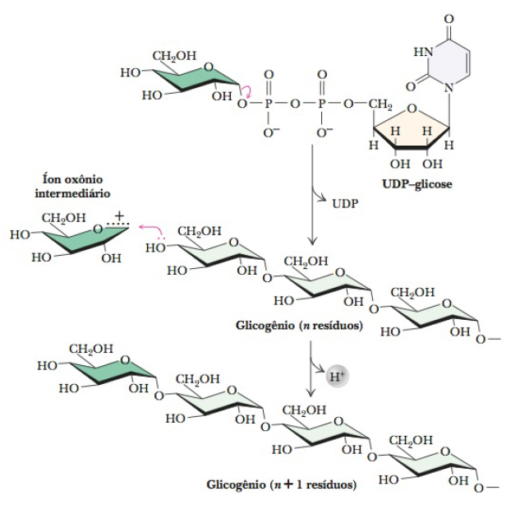

Slide 12
Glicogênio
U
P
P
UDP-Glicose
P
Glicose-1-fosfato
U
P
P
P
Glicose-6-fosfato
A
P
P
Glicose
A
P
P
P

Slide 13




Slide 14
Prática #02
Vocabulário e interpretação
e resolução de problema

Slide 15
Por qual motivo a célula gasta energia produzindo glicogênio se o corpo possui gordura que é muuuuuito mais energética?
Os resíduos de ácidos graxos das gorduras não podem ser metabolizados anaerobicamente.

Slide 16
Qual seria a razão pela qual o organismo usaria um esforço metabólico dessa ordem para usar glicogênio como fonte de energia, quando as gorduras, que são muitíssimos mais abundantes no organismo, aparentemente servem para o mesmo propósito?
Os músculos não podem mobilizar as gorduras tão rapidamente quanto o fazem com o glicogênio.

Slide 17
Qual seria a razão pela qual o organismo usaria um esforço metabólico dessa ordem para usar glicogênio como fonte de energia, quando as gorduras, que são muitíssimos mais abundantes no organismo, aparentemente servem para o mesmo propósito?
Os animais não podem converter ácidos graxos em glicose; desse modo, o metabolismo das gorduras não pode, sozinho, manter adequadamente os níveis de glicose no sangue

Slide 18
Glicogenólise
(Quebra do glicogênio)

Slide 19
Glicogênio
P
Glicogênio fosforilase
Glicogênio
Glicose-1-fosfato
Fosfoglicomutase
Glicose-6-fosfato
H₂O
Glicose-6-fosfatase
P
Glicose

Slide 20
Prática #03
Resolução de problema

Slide 21
Glicogênio
Qual a consequência da inatividade da glicose-6-fosfatase no fígado?
P
Glicogênio fosforilase
Glicogênio
Glicose-1-fosfato
Hipoglicemia
Fosfoglicomutase
Acidose Láctica
Glicose-6-fosfato
Glicose-6-fosfatase
Hepatomegalia
Glicose

Slide 22
Prática #04
Resolução de problema

Slide 23

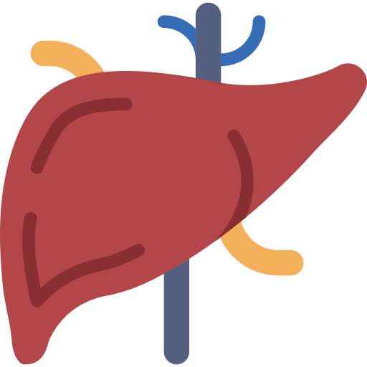
Glicogênio
P
Glicogênio fosforilase
Glicogênio
Glicose-1-fosfato
Fosfoglicomutase
Via Glicolítica
Piruvato
Glicose-6-fosfato
H₂O
Glicose-6-fosfatase
Corrente sanguínea
P
Glicose

Slide 24
Glicogênio
2%
10 %

Slide 25
Prática #05
Vocabulário e interpretação
e resolução de problema

Slide 26
Por que não armazenar a glicose em sua forma monomérica?
Por meio do armazenamento da glicose na forma de polímero de alta massa molecular, como o amido e o glicogênio, a célula pode estocar grandes quantidades de unidades de hexose, enquanto mantém a osmolaridade citosólica relativamente baixa. Quando a demanda de energia aumenta, a glicose pode ser liberada desses polímeros de armazenamento intracelulares e utilizada para produzir ATP de maneira aeróbia ou anaeróbia.

Slide 27
Por meio do armazenamento da glicose na forma de polímero de alta massa molecular, como o amido e o glicogênio, a célula pode estocar grandes quantidades de unidades de hexose, enquanto mantém a osmolaridade citosólica relativamente baixa. Quando a demanda de energia aumenta, a glicose pode ser liberada desses polímeros de armazenamento intracelulares e utilizada para produzir ATP de maneira aeróbia ou anaeróbia.

Slide 28
Como a glicose entra e sai da célula?

Slide 29
Por que a glicose-6-fosfato não atravessa a membrana celular?

Slide 30
Por que o piruvato e o lactato não são convertido em glicose via gliconeogênese em casos de glicogenolise do tipo 1?

Slide 31
Por que é desvantajoso para célula armazenar glicose em sua forma monomérica dentro da célula?

